Slide 1
КОРРЕКТИРОВКА ПРОЕКТА МЕЖЕВАНИЯ ТЕРРИТОРИИ МИКРОРАЙОНА ЦЕНТРАЛЬНЫЙ ГОРОДА СУРГУТА В ЧАСТИ ИЗМЕНЕНИЯ ГРАНИЦ ЗЕМЕЛЬНЫХ УЧАСТКОВ С УСЛОВНЫМИ НОМЕРАМИ :ЗУ2.12 И :ЗУ4.2 И ВЫДЕЛЕНИЯ ЧАСТИ ЗЕМЕЛЬНЫХ УЧАСТКОВ В ТЕРРИТОРИЮ ОБЩЕГО ПОЛЬЗОВАНИЯ
Подготовка корректировки проекта межевания осуществляется на основании:
задания департамента архитектуры и градостроительства Администрации города Сургута от 13.05.2024 №02-02-3346/4
Задачи корректировки:
определение способов образования земельных участков
уточнение сведений о площади образуемых земельных участков
установление вида разрешенного использования образуемых земельных участков.

Slide 2
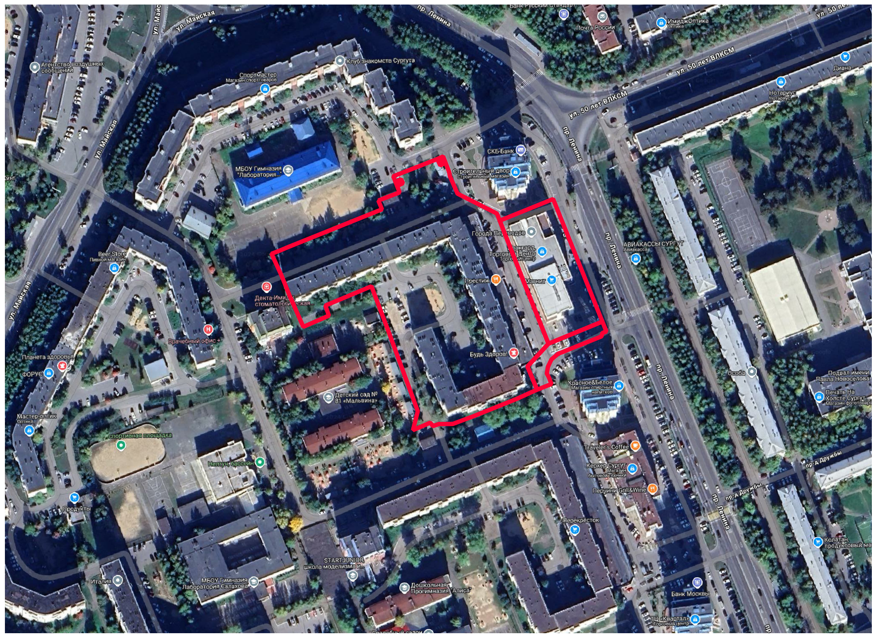
Территория микрорайона Центральный ограничена элементами улично-дорожной сети города. С востока – проспект Ленина; с запада – улица Энергетиков; с юга – бульвар Свободы; с севера – улица Майская.

Slide 3
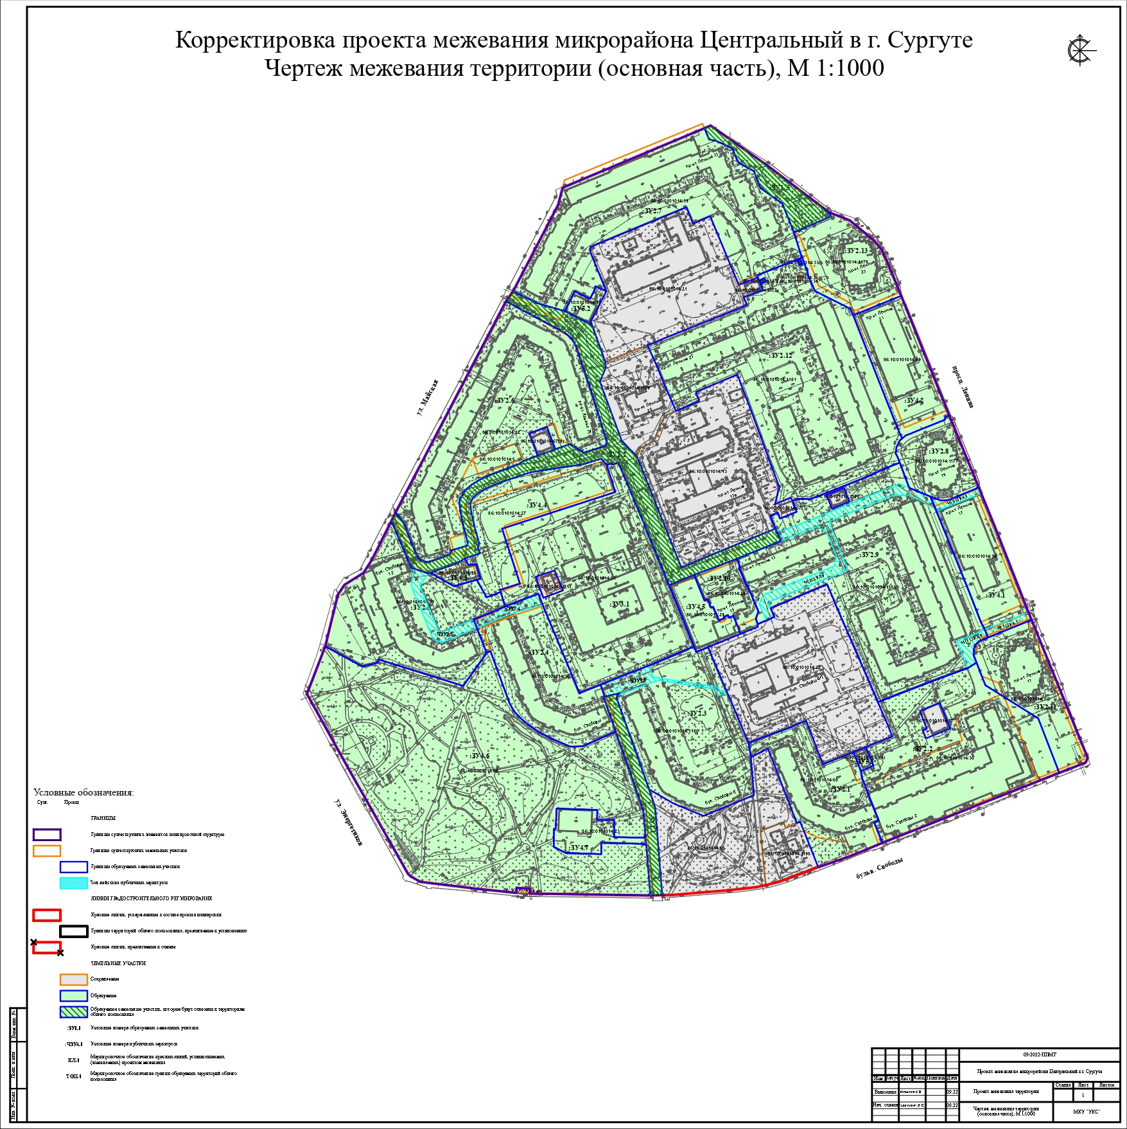

Slide 4
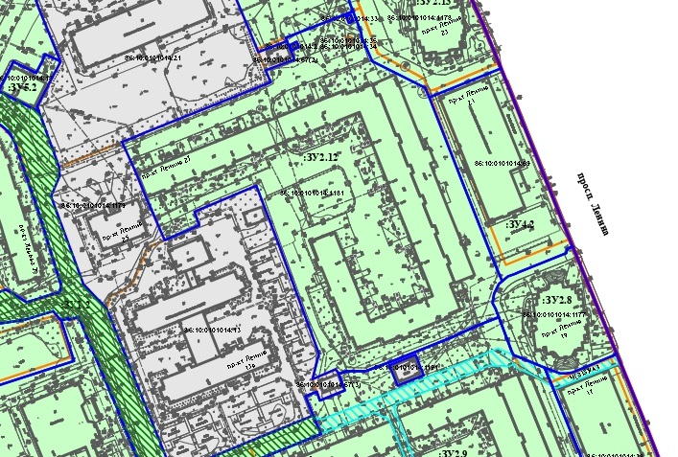
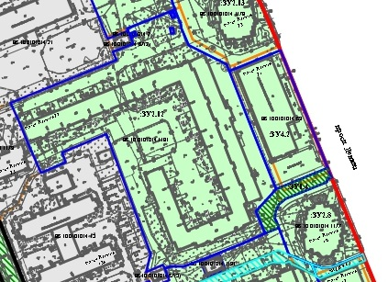
Утвержденный проект межевания
Корректировка проекта межевания

Slide 5
Перечень и сведения о площади образуемых земельных участков, в том числе возможные способы их образования
Образуемые земельные участки
Условный номер образуемого земельного участка, кадастровый номер изменяемого, сохраняемого участка | Площадь, м2 |  |  | Адрес участка | Кадастровый номер исходного земельного участка (при наличии) | Фактическое использование | Вид разрешенного использования по проекту межевания | Способ образования | Примечание
 | Существующая | Расчетная* | Проектная
Земельные участки общего пользования
:ЗУ1.4 | - | - | 636 | город Сургут, микрорайон Центральный | - | проезд | земельные участки (территории) общего пользования. Код 12.0 | 1 этап: образование земельного участка с условным номером :ЗУ1.4.1 путем перераспределения с земельным участком с кадастровым номером 86:10:0101014:1181 и земель, находящихся в муниципальной (государственной) собственности 2 этап: образование земельного участка с условным номером :ЗУ1.4 образованного в 1 этапе путем перераспределения с земельным участком 86:10:0101014:69 | образуемый
Земельные участки объектов жилой застройки
:ЗУ2.12 | 17757 | 20530 | 17 192 | город Сургут, микрорайон Центральный, проспект Ленина, 27 | 86:10:0101014:1181 | 5-этажный жилой дом | среднеэтажная жилая застройка. Код 2.5 | *образование земельного участка с условным номером :ЗУ2.12 возможно после процедуры снятия земельного участка с кадастровым номером 86:10:0101014:2 с ГКУ, в соответствии с Федеральным законом № 218-ФЗ «О государственной регистрации недвижимости» образование земельного участка с условным номером ЗУ2.12 из земель находящихся в (государственной) или муниципальной собственности после преобразования земельного участка с кадастровым номером 86:10:0101014:1181 и с земельным участком с условным номером :ЗУ4.2 | образуемый
Земельные участки объектов административно-бытового обслуживания
:ЗУ4.2 | 3245 | - | 3 466 | город Сургут, микрорайон Центральный, проспект Ленина | 86:10:0101014:69 | торговый центр с подземной автостоянкой | объекты торговли (торговые центры, торгово- развлекательные центры (комплексы). Код 4.2 | 1 этап: образование земельного участка с условным номером :ЗУ4.2.1 путем перераспределения с земельным участком с кадастровым номером 86:10:0101014:69 и земель, находящихся в муниципальной (государственной) собственности 2 этап: образование земельного участка с условным номером :ЗУ4.2 образованного в 1 этапе путем перераспределения с земельным участком 86:10:0101014:1181 | образуемый

Slide 6
Спасибо за внимание!

